Slide 1
Спасатель А.М.
Передаёт сигнал с.о.с.
Автор проекта Шишмарёв Роман

Slide 2
Чем полезен человеку
Может спасти жизнь альпинистам, лыжникам и морякам

Slide 3
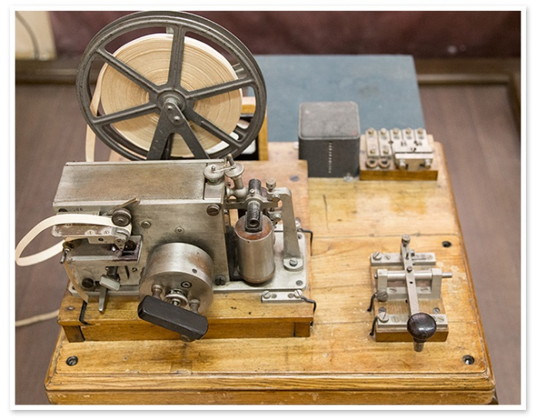
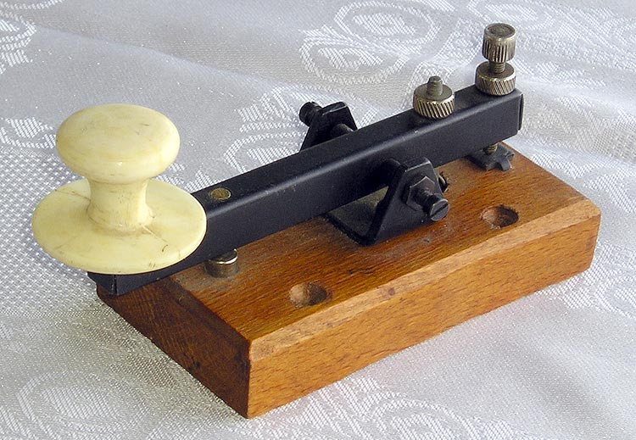
Особенности и преимущества
В отличей от своих предшественников тут используется блютус а не радио связь
Аналоги
приёмник
передатчик

Slide 4
Принцип работы
Передаёт сигнал SOS с одного nxt на другой nxt
Техническая начинка
Используется контролер 2 нхт моторы 9v и датчики касания

